Slide 1
Atualização do Plano Regional de Desenvolvimento do Nordeste – PRDNE 2024-2027
Reunião do Comitê Técnico (Pré-CONDEL)
Recife, 02 de Maio de 2023

Slide 2
INTRODUÇÃO
Roteiro
Previsão legal
Avanços do trabalho de revisão do PRDNE
Estrutura do PRDNE 2024-2027
Próximos passos
‹#›
‹#›

Slide 3
01.
Previsão legal
‹#›

Slide 4
Arcabouço legal
Lei Complementar n° 125, de 03 de janeiro de 2007 estabelece que:
Art. 5º São instrumentos de ação da Sudene:
I - o Plano Regional de Desenvolvimento do Nordeste;
II - o Fundo Constitucional de Financiamento do Nordeste - FNE;
III - o Fundo de Desenvolvimento do Nordeste - FDNE;
V - outros instrumentos definidos em lei.
§ 1º Os recursos destinados ao desenvolvimento regional de caráter constitucional, legal ou orçamentário integrarão o plano regional de desenvolvimento do Nordeste, de forma compatibilizada com o plano plurianual do Governo Federal.

Slide 5
Arcabouço legal
Lei Complementar n° 125, de 03 de janeiro de 2007 estabelece que o PRDNE:
Art. 13. O Plano Regional de Desenvolvimento do Nordeste, que abrangerá a área referida no caput do art. 2º desta Lei Complementar, elaborado em consonância com a Política Nacional de Desenvolvimento Regional, será um instrumento de redução das desigualdades regionais.
§ 1º A Sudene, em conjunto com o Ministério da Integração Nacional e os Ministérios setoriais, os órgãos e entidades federais presentes na área de atuação e em articulação com os governos estaduais, elaborará a minuta do projeto de lei que instituirá o Plano Regional de Desenvolvimento do Nordeste, o qual será submetido ao Congresso Nacional nos termos do inciso IV do art. 48, do § 4º do art. 165 e do inciso II do § 1º do art. 166 da Constituição Federal.

Slide 6
Arcabouço legal
Lei Complementar n° 125, de 03 de janeiro de 2007 estabelece que o PRDNE:
§ 2º O Plano Regional de Desenvolvimento do Nordeste compreenderá programas, projetos e ações necessários para atingir os objetivos e as metas econômicas e sociais do Nordeste, com identificação das respectivas fontes de financiamento.
§ 3º O Plano Regional de Desenvolvimento do Nordeste terá vigência de 4 (quatro) anos, será revisado anualmente e tramitará juntamente com Plano Plurianual (PPA).
§ 4º O Plano Regional de Desenvolvimento do Nordeste compreenderá metas anuais e quadrienais para as políticas públicas federais relevantes para o desenvolvimento da área de atuação da Sudene.

Slide 7
Contexto do PRDNE

Slide 8
02.
Avanços do trabalho de atualização do Plano Regional de Desenvolvimento do Nordeste (2024-2027)
‹#›

Slide 9
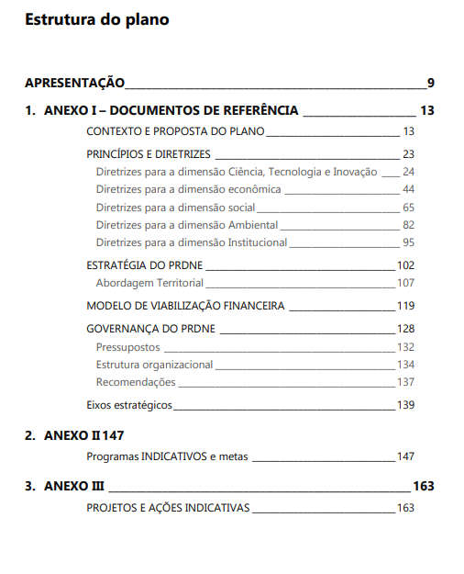
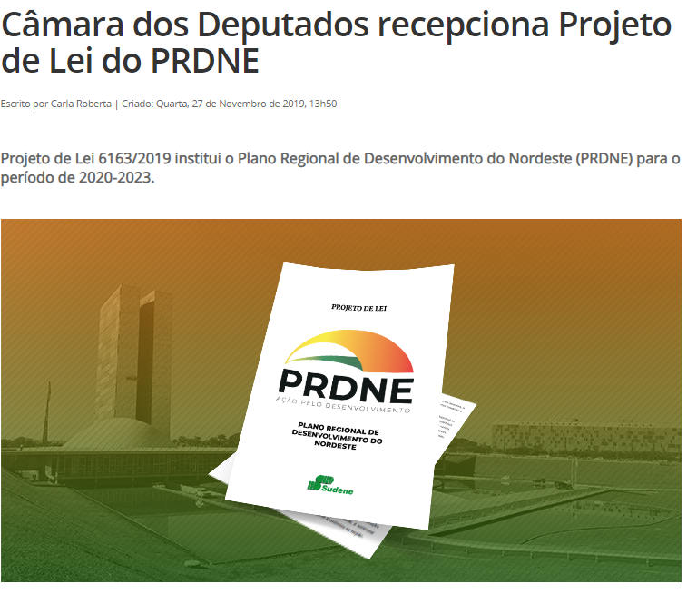
PRDNE
De onde partimos: Estrutura do PRDNE 2019-2023

Slide 10
PRDNE
Etapas Atualização PRDNE 2024-2027
Set/2022 Jan/2023 | SUDENE consulta Conselheiros do CONDEL para receber indicação de projetos estratégicos para o anexo III do PRDNE para o período 2024-2027;
Jan a Abr/ 2023 | MPO coordena reuniões com Superintendências e MIDR para alinhamento dos planos regionais ao PPA 2024-2027; SUDENE elabora proposta técnica do PRDNE considerando estudos contratados e sugestões dos Conselheiros do CONDEL (programas/ações estratégicas/ações indicativas/projetos);
Abr a Mai/2023 | Reuniões com Governos Estaduais para complementação da carteira de projetos estratégicos e indicação de pontos focais para reuniões com a equipe da Sudene; Reuniões da equipe da SUDENE com técnicos dos governos estaduais para apresentação da proposta técnica do PRDNE e discussão dos projetos; Discussão da carteira de projetos estratégicos com Ministérios setoriais por intermédio do MPO em preparação para o PPA 2024-2027; Consulta pública aberta à sociedade através de formulário online; SUDENE consolida a proposta do PRDNE 2024-2027 considerando as contribuições e entendimentos com governos Estaduais e Ministérios setoriais para submeter à apreciação final pelo CONDEL;
Jun 2023 | Apreciação final da minuta de projeto de lei que institui o PRDNE para o período 2024-2027 pelo CONDEL

Slide 11
Articulação PRDNE x PPA
PRDNE
‹#›

Slide 12
03.
PRDNE - Estrutura e Atributos (2024-2027)
‹#›

Slide 13
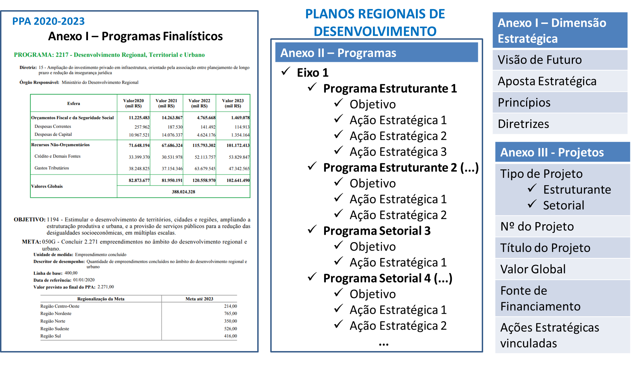
PRDNE
Atributos do PRDNE 2024-2027

Slide 14
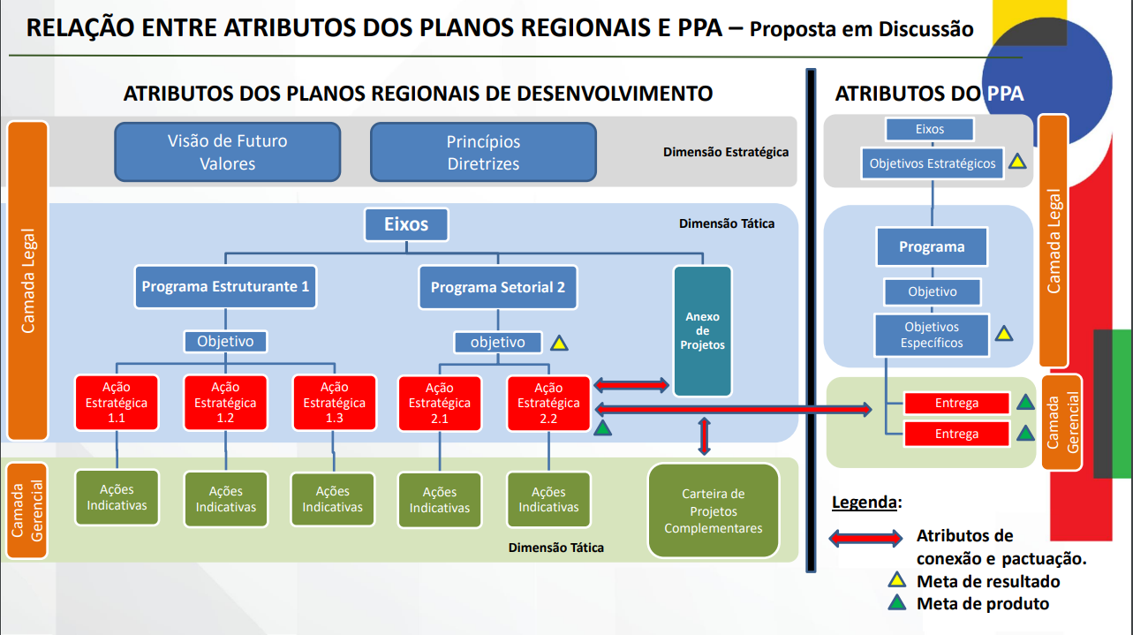

Slide 15
Aposta Estratégica:
Fortalecimento da rede de cidades intermediárias como âncora para os sistemas inovativos e produtivos locais da sua área de influência.
‹#›

Slide 16
Segurança Hídrica e Conservação
Ambiental
Inovação
Dinamização e
Diversificação
produtiva
Desenvolvimento
das capacidades
humanas
Desenvolvimento
Social e urbano
Desenvolvimento
institucional
EIXOS ESTRATÉGICOS
PRDNE 2020-
2023
Complementação da Infraestrutura do PISF
Alinhamento regional para o desenvolvimento inovador e sustentável
Comunicação digital
Analfabetismo zero
Habitabilidade urbana
Melhoria da Gestão Pública
Aproveitamento do Potencial Energético do NE
Primeiro a primeira infância
Nordeste Pacífico
Novos Modelos de Financiamento
Conservação, proteção e uso sustentável dos recursos naturais
Inovação para o desenvolvimento
Integração logística regional
Saneamento básico
Elevação da qualidade do ensino fundamental
PROGRAMAS
Nova economia
Ampliação e melhoria da saúde pública
Elevação da qualidade do ensino médio
Gestão Integrada da Oferta e do Uso dos Recursos Hídricos
Desenvolvimento da agropecuária
Fortalecimento da proteção social
Nordeste turístico
Capacitação Profissional
Valorização da socio diversidade e dos direitos humanos
Gestão de Risco: Secas e Cheias
Reestruturação industrial
Fortalecimento da educação superior
Notes:
‹#›

Slide 17
Eixo 1 Eixo 2 Eixo 3 Eixo 4 Eixo 5 Eixo 6 Eixo 7
Desenvolvimento
produtivo
Inovação
Infraestrutura
Meio Ambiente
novo eixo
Desenvolvimento
de Capacidades Governativas
Desenvolvimento
Social
Educação e desenvolvimento de capacidades humanas
EIXOS ESTRATÉGICOS
PRDNE 2024-
2027
Desenvolvimento da agropecuária
Alinhamento regional para o desenvolvimento inovador e sustentável
Aproveitamento do Potencial Energético do NE
Conservação, proteção e uso sustentável dos recursos naturais
Fortalecimento da Rede de Desenvolvimento Regional
Nordeste Pacífico
Educação básica e Superior
Nordeste Turístico
Ampliação e melhoria da saúde pública
Educação Profissional e Tecnológica
Comunicação digital
Nova Economia
Integração Logística Regional
Fortalecimento da proteção social
PROGRAMAS
Reestruturação industrial
Melhoria das condições de Habitabilidade
Primeira infância
Saneamento Ambiental no Nordeste
Segurança Hídrica
Notes:
‹#›

Slide 18
Consulta aos integrantes do CONDEL para Carteira de Projetos
Planilha modelo enviada aos Estados para atualização da carteira de projetos estratégicos
Projeto | Estado | Localidade | responsável pelo Projeto | Setor do Projeto | O Projeto se refere a expansão de alguma estrutura já existente? | Situação atual do Projeto | Possui Projeto Básico? | Existe projeto executivo? | Se iniciado, o projeto enfrenta algum problema em sua execução? Se sim, qual? | Se o projeto não foi iniciado, o que falta para iniciar a execução? | Valor estimado (R$) | Há algum mapeamento de fonte de recursos? | Listar fontes potenciais de financiamento
‹#›

Slide 19
2) Reuniões com governos estaduais para complementação de informações acerca dos projetos estratégicos
Objetivo: facilitar a alocação de recursos orçamentários do PPA Federal nas reuniões entre Sudene e Ministérios Setoriais.
As seguintes colunas (em verde) foram incluídas para cada projeto:
Projeto | Justificativa do projeto (qual o problema e objeto da contratação)? | Qual o território beneficiado pelo projeto? | Qual a estimativa de população beneficiada? | Para qual eixo do PRDNE o projeto contribui? | Para qual diretriz do PRDNE o projeto contribui?
‹#›

Slide 20
04.
Próximos passos
‹#›

Slide 21
PRDNE
Etapas Atualização PRDNE 2024-2027
Set/2022 Jan/2023 | SUDENE consulta Conselheiros do CONDEL para receber indicação de projetos estratégicos para o anexo III do PRDNE para o período 2024-2027;
Jan a Abr/2023 | MPO coordena reuniões com Superintendências e MIDR para alinhamento dos planos regionais ao PPA 2024-2027; SUDENE elabora proposta técnica do PRDNE considerando estudos contratados e sugestões dos Conselheiros do CONDEL (programas/ações estratégicas/ações indicativas/projetos);
Abr a Mai/2023 | Reuniões com Governos Estaduais para complementação da carteira de projetos estratégicos e indicação de pontos focais para reuniões com a equipe da Sudene; Reuniões da equipe da SUDENE com técnicos dos governos estaduais para apresentação da proposta técnica do PRDNE e discussão dos projetos; Discussão da carteira de projetos estratégicos com Ministérios setoriais por intermédio do MPO em preparação para o PPA 2024-2027; Consulta pública aberta à sociedade através de formulário online; SUDENE consolida a proposta do PRDNE 2024-2027 considerando as contribuições e entendimentos com governos Estaduais e Ministérios setoriais para submeter à apreciação final pelo CONDEL;
Jun 2023 | Apreciação final da minuta de projeto de lei que institui o PRDNE para o período 2024-2027 pelo CONDEL

Slide 24
Diretoria de Planejamento e Articulação de Políticas
Coordenação Geral de Cooperação e Articulação de Políticas - CGCP (81) 2102 2102/2112 dplan@sudene.gov.br
cgcp@sudene.gov.br
Nossas redes sociais
Nosso site
@sudenebr
www.gov.br/sudene
‹#›

